Slide 1
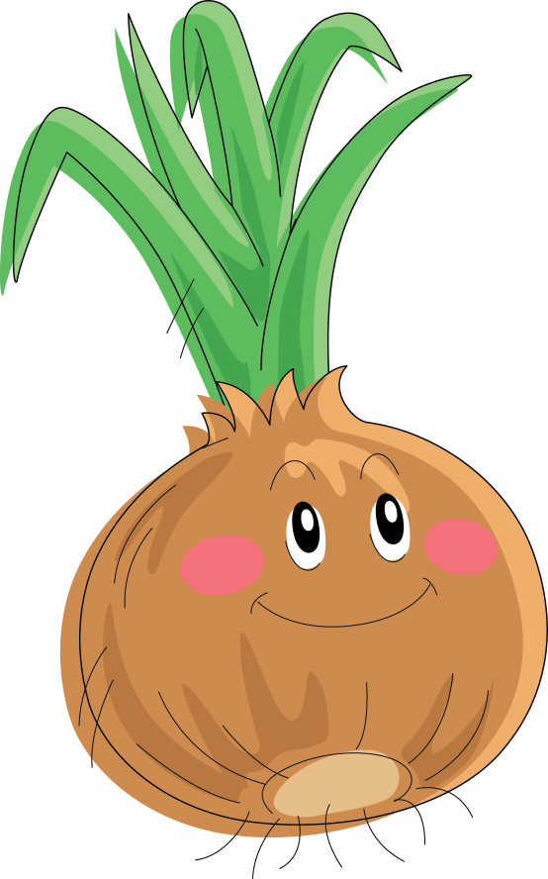
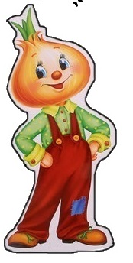
МДОУ ТАМБОВСКИЙ ДЕТСКИЙ САД № 1 КОРПУС № 1 Проект на тему: «Лук – наш друг» Составила воспитатель: Шелепова Светлана Николаевна
МДОУ ТАМБОВСКИЙ ДЕТСКИЙ САД № 1 КОРПУС № 1
Опытно – исследовательская деятельность с детьми
Проект: «Репчатый лук – зелёный друг!»
Подготовила проект воспитатель: Шелепова Светлана Николаевна

Slide 2
МДОУ ТАМБОВСКИЙ ДЕТСКИЙ САД № 1 КОРПУС № 1 Проект на тему: «Лук – наш друг» Составила воспитатель: Шелепова Светлана Николаевна
Проблема: Как можно вырастить зелёный лук на подоконнике? Чем может быть полезен лук? Что можно делать с луком? Исследование полезных свойств лука.
Цель: Вызвать у детей познавательный интерес к выращиванию репчатого лука на перо в комнатных условиях. Узнать о его пользе и в какие блюда его добавляют. Заинтересовать этапами проведения опыта. Увидеть конечный результат исследовательской работы.

Slide 3
МДОУ ТАМБОВСКИЙ ДЕТСКИЙ САД № 1 КОРПУС № 1 Проект на тему: «Лук – наш друг» Составила воспитатель: Шелепова Светлана Николаевна
Вид проекта: проектно – исследовательский. Участники проекта: дети, родители, воспитатель. Возраст детей: 3-4 года. Объект исследования: репчатый лук.
Продолжительность проекта:
1 месяц – с 31 января по 28 февраля.
Место проведения: группа детского сада.

Slide 4
МДОУ ТАМБОВСКИЙ ДЕТСКИЙ САД № 1 КОРПУС № 1 Проект на тему: «Лук – наш друг» Составила воспитатель: Шелепова Светлана Николаевна
Задачи проекта:
Воспитание бережного отношения к растениям как к живым существам, сопереживания им, понимания необходимости их охраны на собственных наблюдениях;
Закрепление представления о луке, особенностях внешнего строения, находить «донце» с корнями и верхушку;
Формирование представления об основных потребностях лука, условиях, которые необходимы для его роста (вода, земля, свет, тепло).
Выработка навыков посадки лука на землю и в стакан с водой;
выявление, сравнение изменений и различий, которые произошли с луковицами во время его роста;
Способствование возникновению интереса к процессу роста и пользе лука.

Slide 5
МДОУ ТАМБОВСКИЙ ДЕТСКИЙ САД № 1 КОРПУС № 1 Проект на тему: «Лук – наш друг» Составила воспитатель: Шелепова Светлана Николаевна
Актуальность:
В зелёном луке содержится огромное количество микроэлементов и питательных веществ, которые способны поддерживать жизненные функции человеческого организма. Этот уникальный овощ помогает предупреждать развитие таких заболеваний, как ОРВИ, простуда, грипп, бронхит.
Так же зелёный лук поддерживает функции иммунной системы человека.
В нем содержится важный для организма минерал – цинк. При недостатке этого минерала, возникает слабость ногтей и тусклость волос.
Не менее важен он и для рациона детей, поскольку является важнейшим источником питательных веществ и натуральных витаминов, жизненно важных для детского организма, особенно в период авитаминоза.

Slide 6
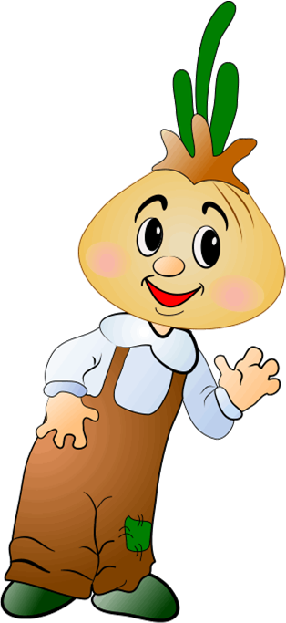
Проектная идея:
Объединить детей, родителей и воспитателей в совместной деятельности, выращивание лука на подоконнике и в огороде.

Slide 7
Содержание и реализация проекта
Исследование репчатого лука.
Беседа: «Для чего нужен огород на подоконнике?»
Дидактические игры: «Разложи по тарелкам», «Овощи и фрукты», «Чудесный мешочек»
Рисование «Чиполлино»
Лепка «Луковичка»
Консультация для родителей «Лук – лекарственное растение»
Пальчиковые игры «Наш веселый огород», «Овощи»
Чтение сказок: «Луковая семья», «Три брата луковки»
Загадки, поговорки, пословицы про лук и про овощи.

Slide 8
Результаты внедрения проекта по образовательным областям:
Социально – коммуникативное развитие:
Развитие дружбы, умение работать друг с другом, в коллективе.
Воспитание трудолюбия, старательности, аккуратности, бережное отношение к окружающей природе и к труду товарищей.
(сюжетно – ролевые игры: «Повар», «Овощной магазин»

Slide 9
Познавательное развитие:
Развитие вкусовых качеств человека, так же обоняния, осязания.
Формирование умений устанавливать связи между состоянием роста растения в воде и на земле, умений сравнивать лук по форме, величине, цвету.
Провели наблюдение за ростом лука;
Результаты наблюдений внесли в календарь наблюдений
Лабиринты «Помоги бабушке найти дорогу к луку»
д/и «Собери лук в корзинку», «Чудесный мешочек»,
лото «Овощи» и др.

Slide 10
Речевое развитие:
Совершенствование умений видеть окружающую себя красоту природы и отражение увиденного и прочитанного на рисунках.
Беседы: «Для чего на подоконнике огород?»,
«Полезные свойства лука»
- рассматривание альбома «Лук – какой он»
- разучивание стихов, поговорок про лук.
- чтение сказок про лук
- речевые игры: «Доскажи словечко», «У бабушки на грядке выросли загадки и др.

Slide 11
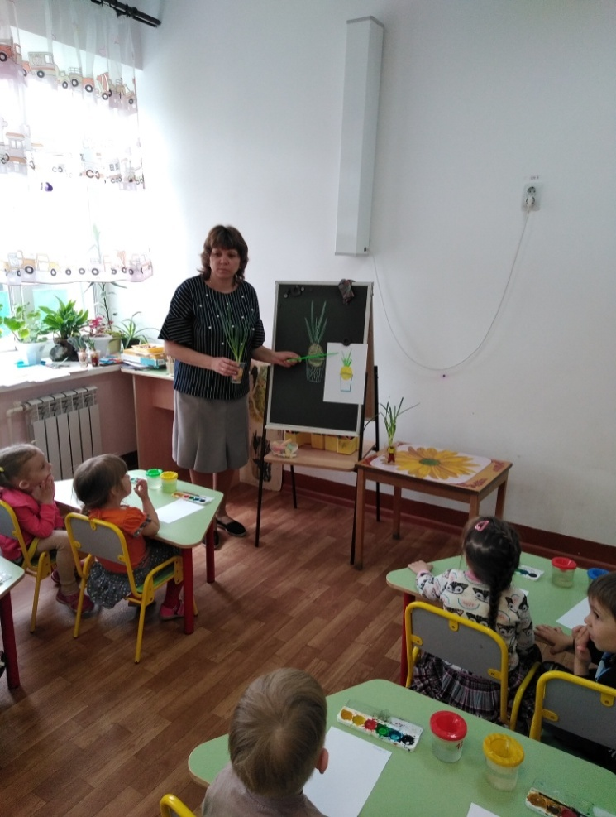
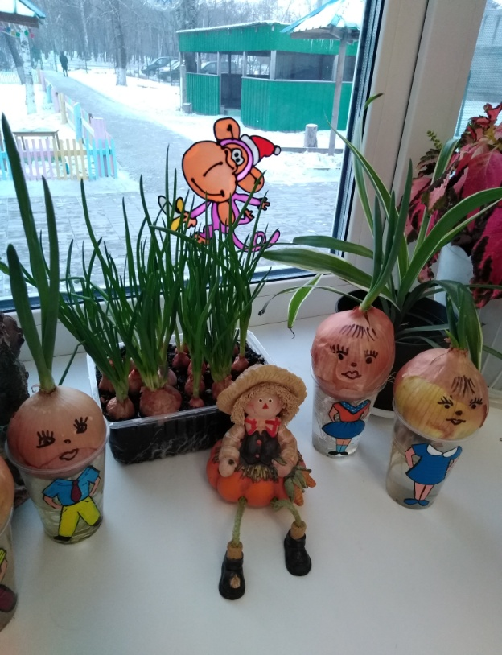
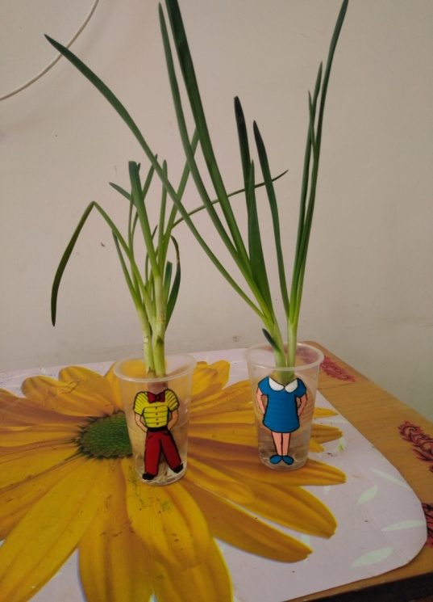
Беседы: «Для чего на подоконнике огород?», «Полезные свойства лука»

Slide 12
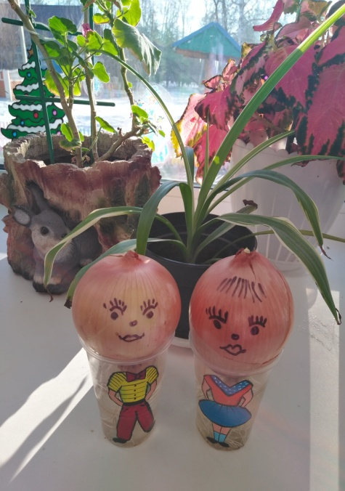
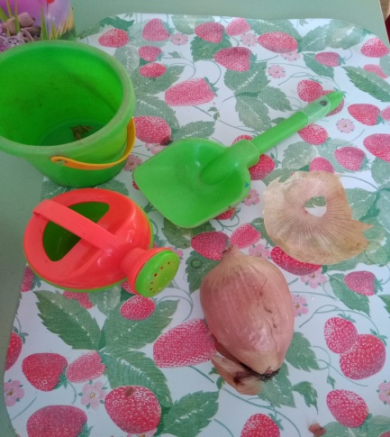
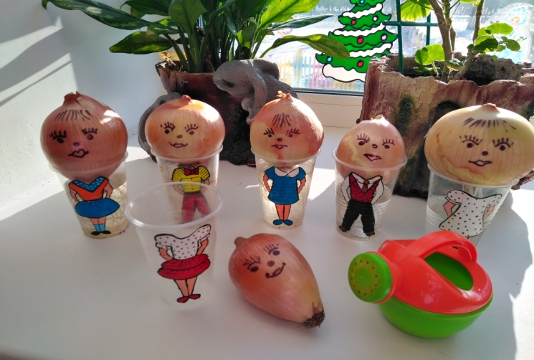
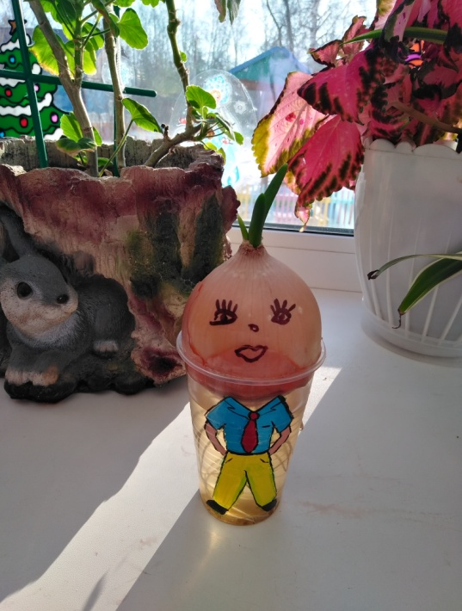
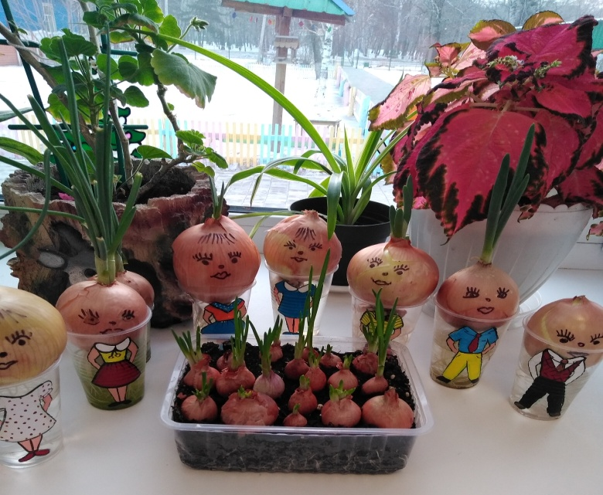
В стакане с водой

Slide 13
Художественно-эстетическое развитие:
Развитие навыков раскрашивания , рисования предмета по показу взрослого
Развитие навыков размазывания пластилина по листу бумаги, не выходя за нарисованный контур
Развивать чувство формы
Воспитывать аккуратность, самостоятельность, интерес к совместной продуктивной деятельности
Работа с раскрасками
Рисование «Чиполлино»
Лепка «Луковичка»

Slide 14
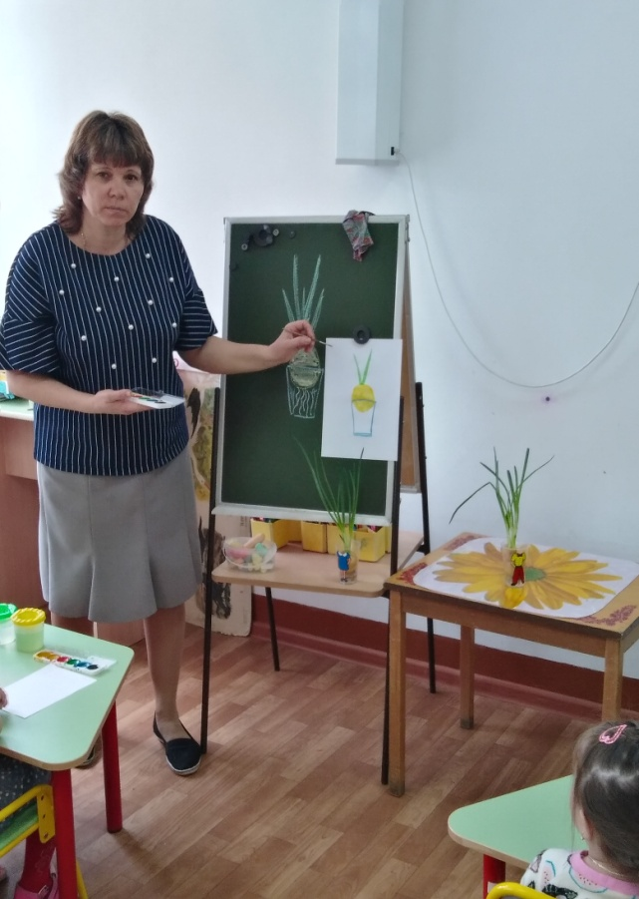
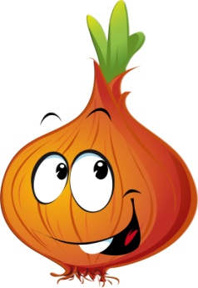
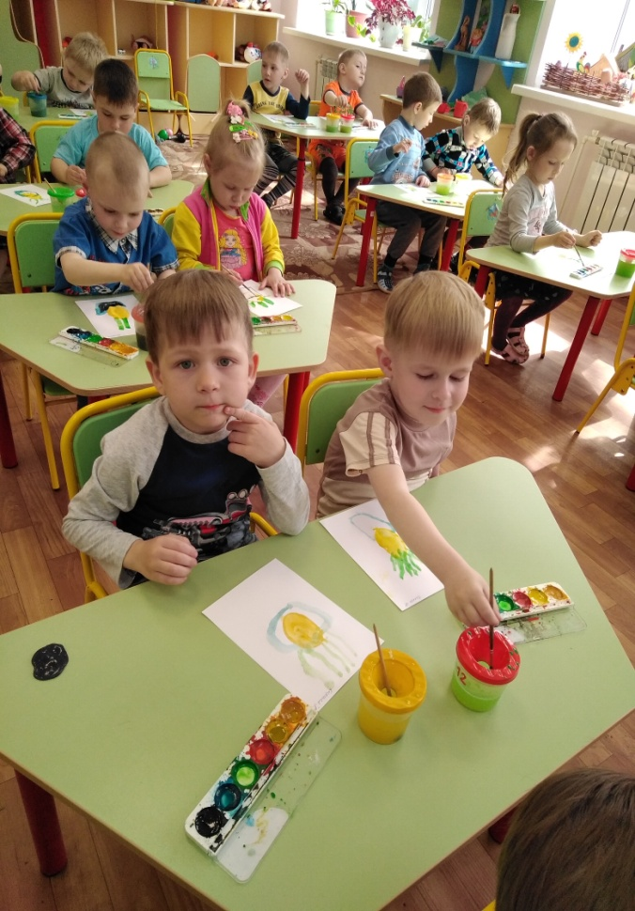
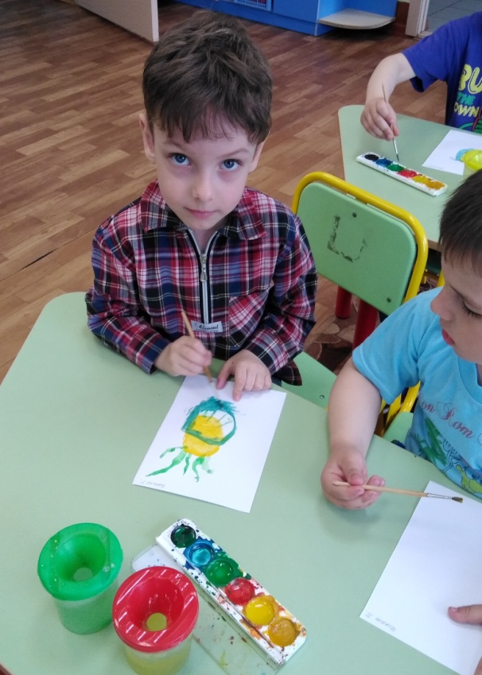
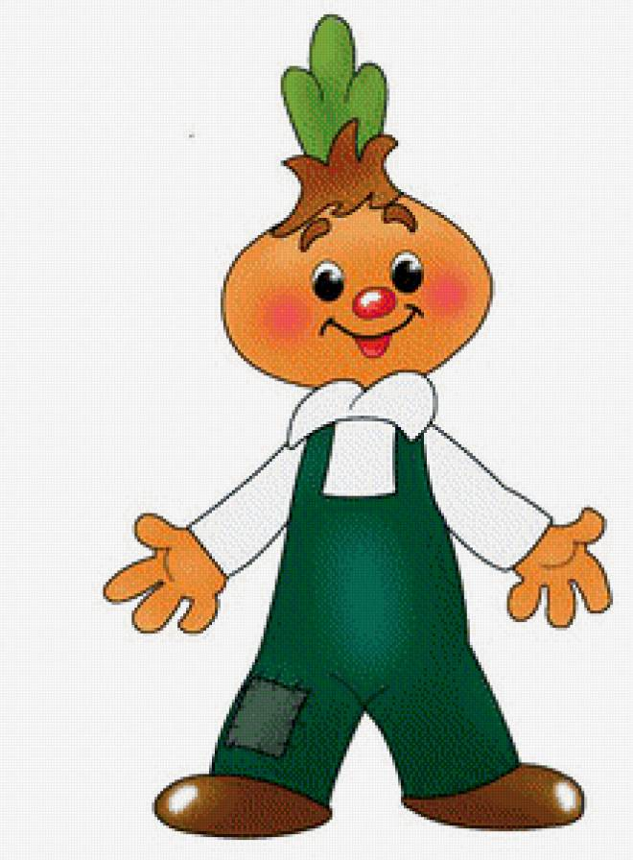
Рисование «Чиполлино»

Slide 15
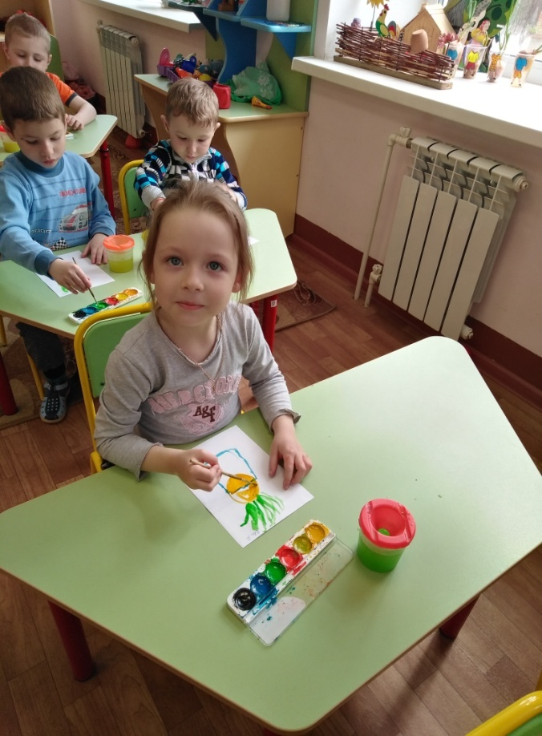
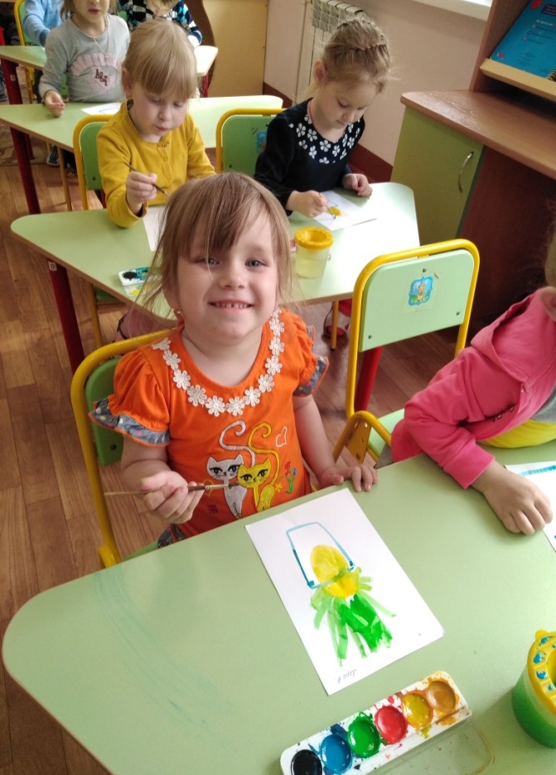
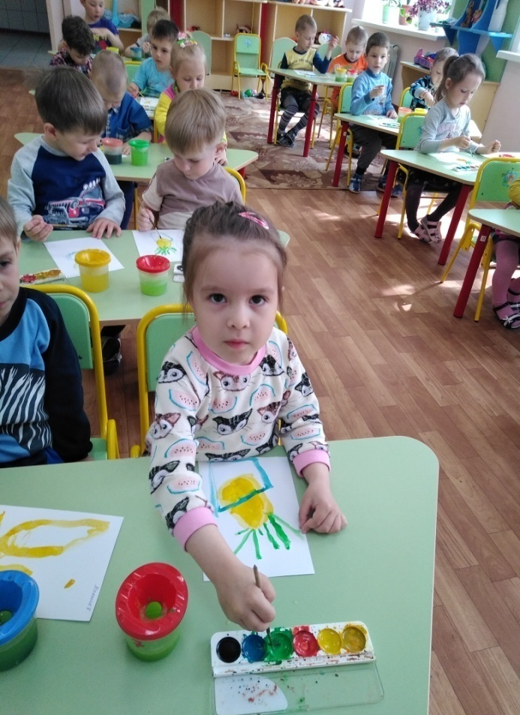

Slide 16
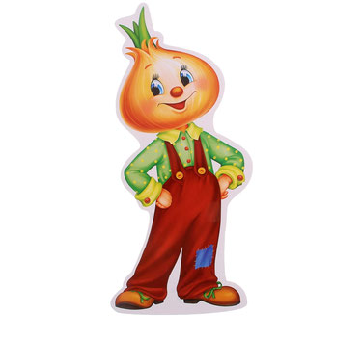
Физическое развитие:
формирование представлений о здоровом образе жизни
игра-эстафета «Посадка картофеля»
п/и «Берегись Чиполлино»
хороводная игра «Овощи»

Slide 17
Предполагаемые
результаты
Дети должны получить представления как сажают лук
Знать как ухаживать за луком
Знать о пользе лука
Знать поговорки, пословицы, загадки про лук
Знать где и в каких целях можно использовать лук

Slide 18
Этапы реализации проекта:
1. Подготовительный (сбор информации о проблеме) :
• Подбор методической, научно-популярной и художественной литературы, иллюстративного материала по данной проблеме;
• Составление перспективного плана мероприятий;
• Привлечение родителей к решению проблемы;
2. Основной (реализация проекта) :
• Выполнение перспективного плана мероприятий.
3. Итоговый:
• Анализ результатов.

Slide 19
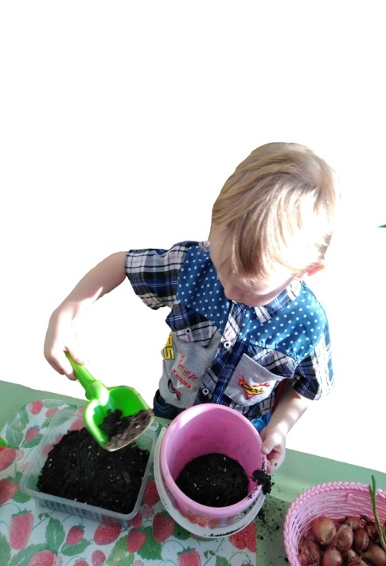
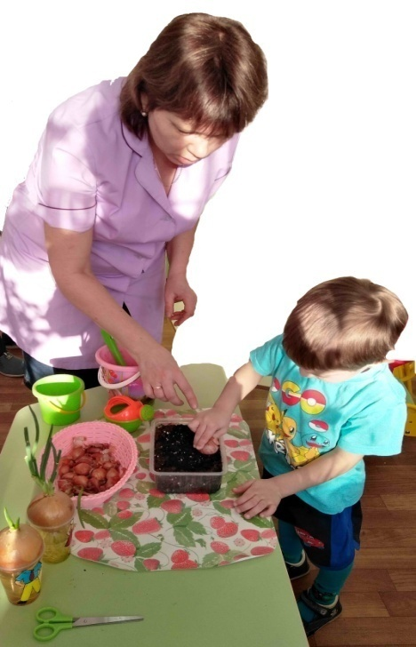
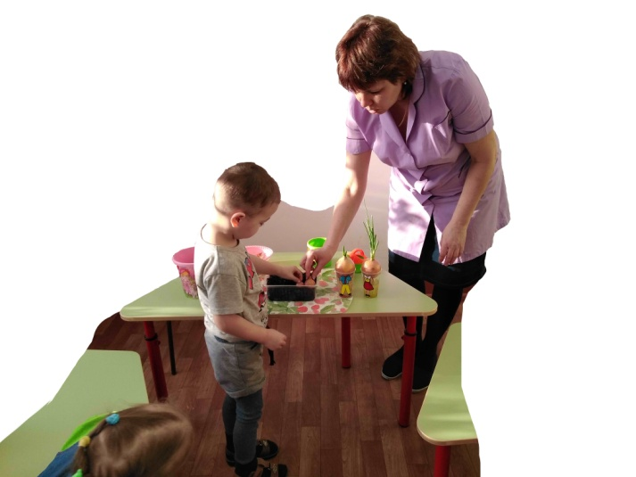
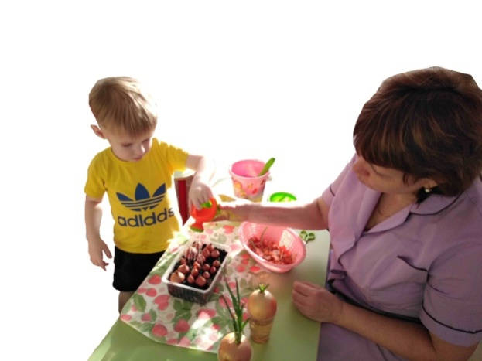
Основной этап проекта.
31.01.2018 г. Подготовка земли, посадка и полив лучка: в землю.

Slide 20
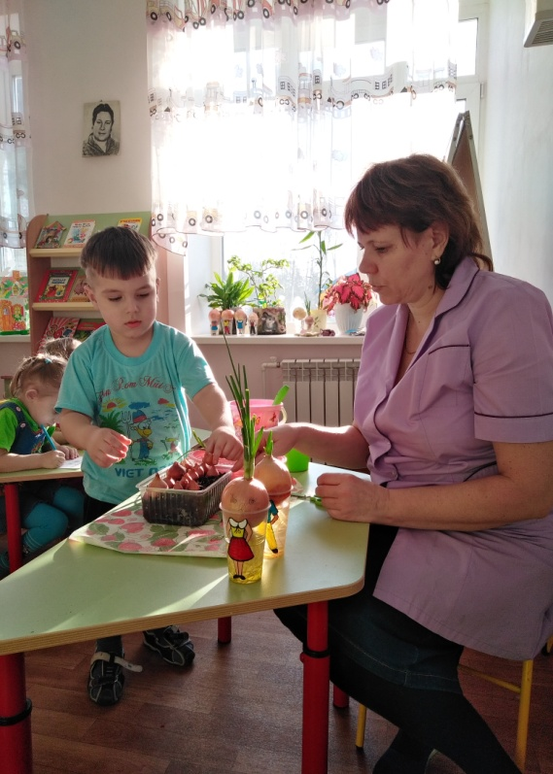
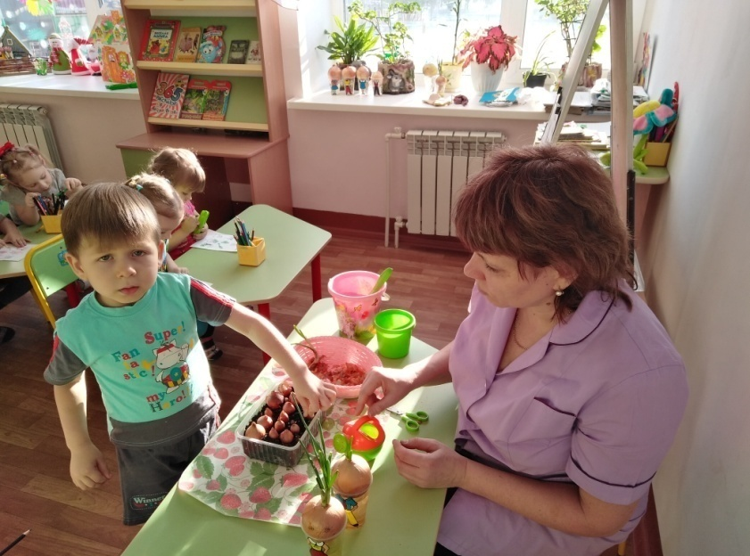
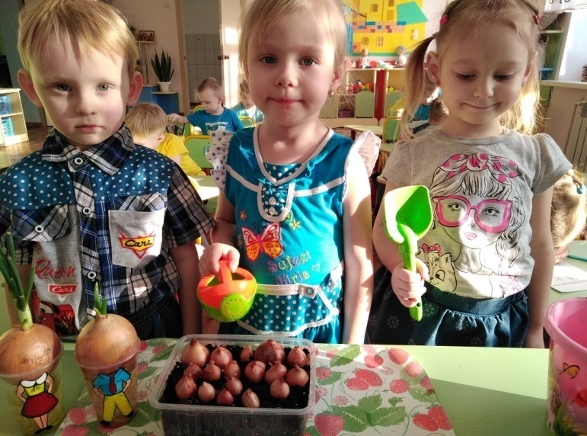
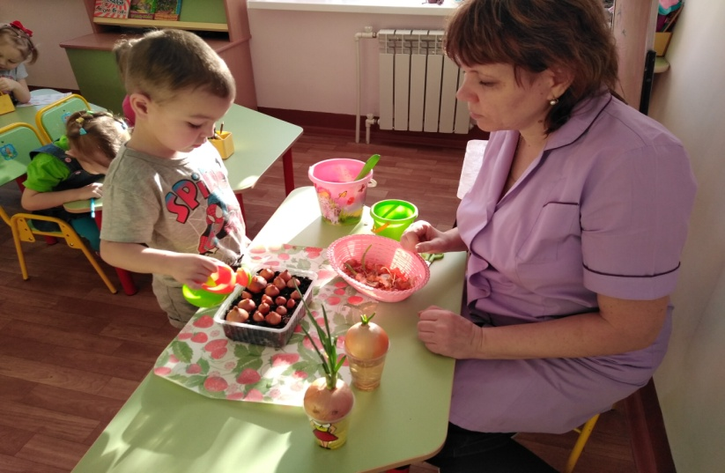

Slide 21
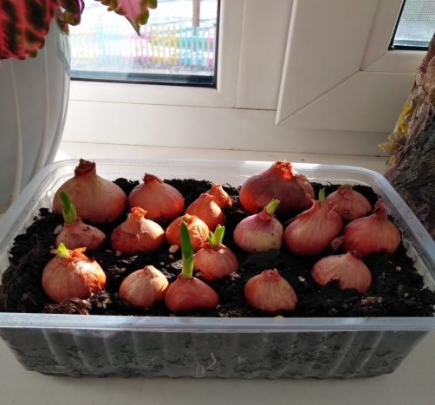
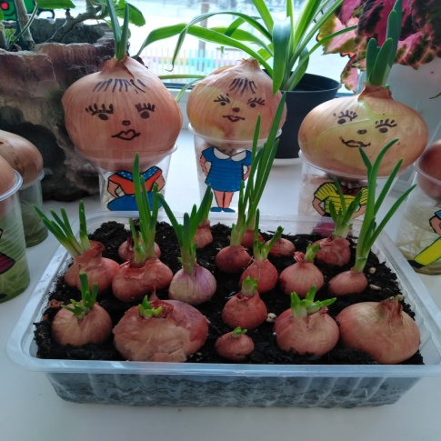
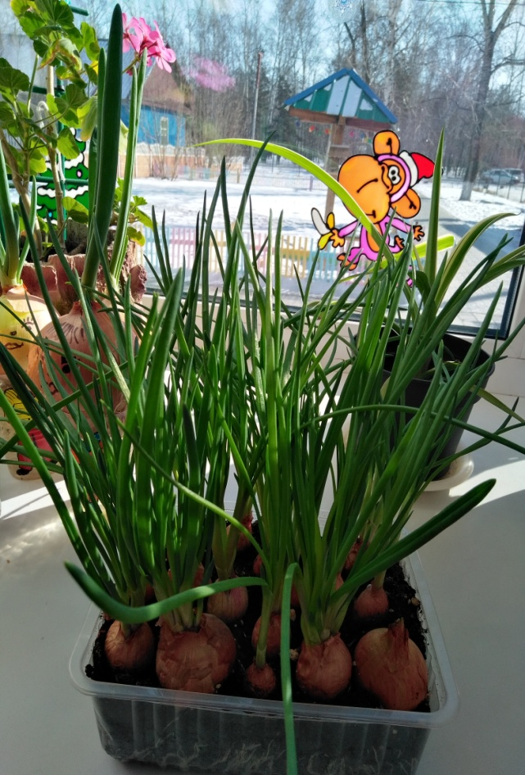
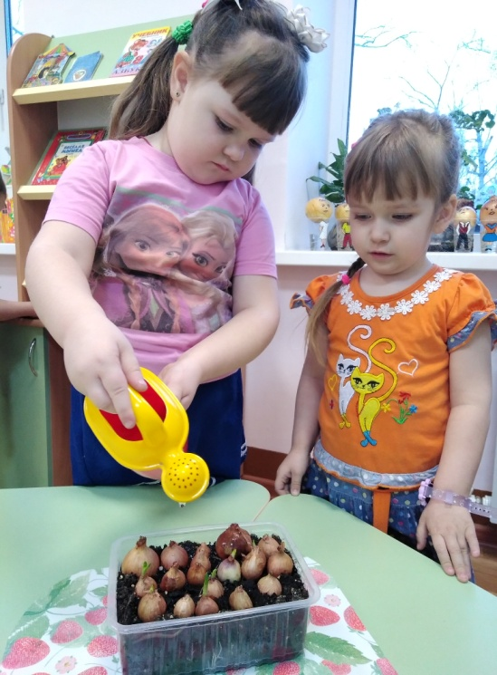
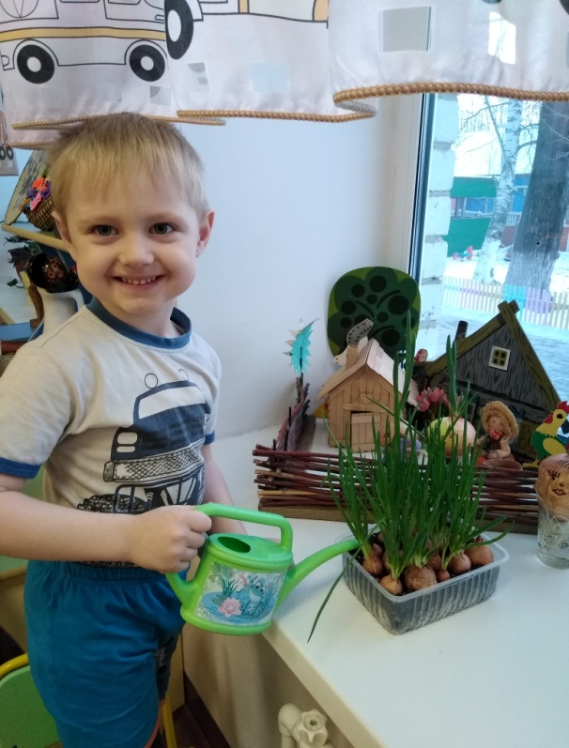
Наблюдение за ростом лука.

Slide 22
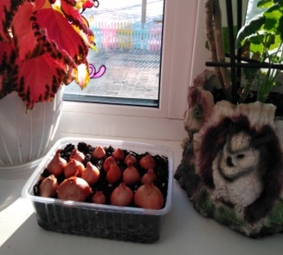
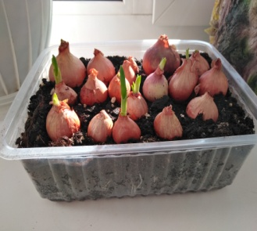
Календарь наблюдений за ростом лука
 |  | 31.01 | 05. 02 | 08.02 | 15.02
В земле
В земле:

Slide 23
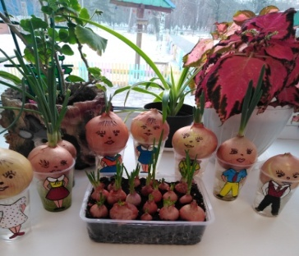
Календарь наблюдений за ростом лука
 |  | 31. 01 | 07. 02 | 11.02 | 19.02
В стакане с водой
В стакане с водой

Slide 24
Выводы:
В результате проведённой работы дошкольники понимают и осознают на сколько ценен лук. По итогам работы было отмечено:
Повышение уровня экологической культуры у детей и их родителей.
Развитие у детей познавательного интереса к объектам природы ближайшего окружения, в частности, к луку.
Развитие исследовательской, практической деятельности в ходе проведения проекта.
Укрепление сотрудничества с детским садом.
Реализация данного проекта научила дошкольников сравнивать, анализировать, делать выводы. Дети приобрели новый опыт поисково-исследовательской деятельности. В процессе работы над проектом дошкольники рассматривали рост лука, отметили его роль как лекарственного сырья.
Расширился кругозор и мыслительная деятельность детей. Сам процесс и результат проекта принёс детям удовлетворение, радость переживания, осознание собственных умений. Благодаря проведённой работе, дети осознанно могут ответить на вопрос, почему необходим ЛУК. Выход на следующий проект «Выращивание лука в огороде»
Заключение:

Slide 25
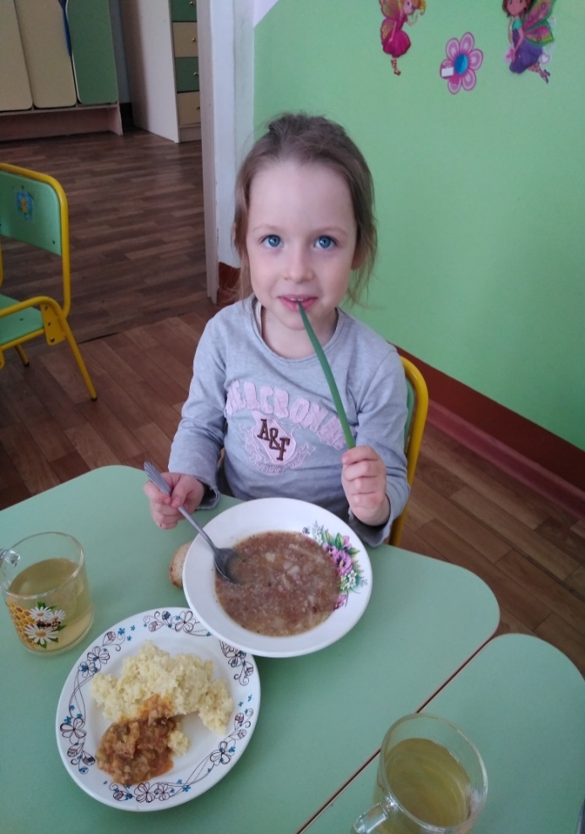
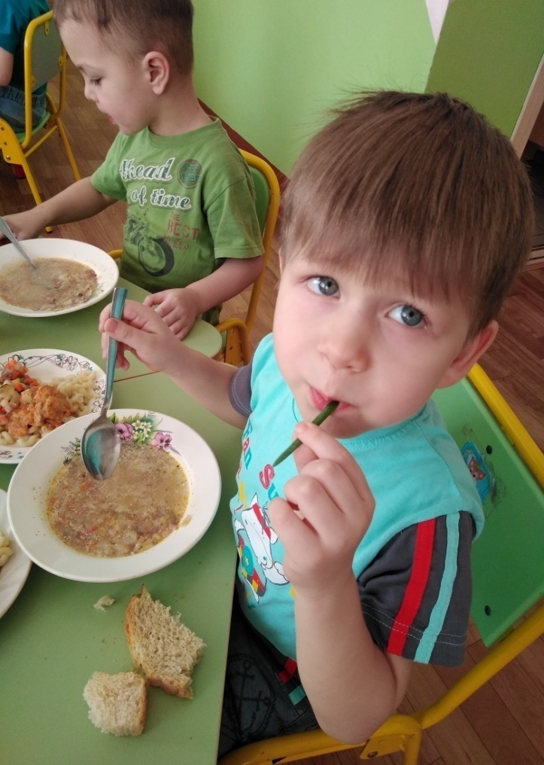
На обед дети стали кушать лук

Slide 26
Спасибо за внимание!

